Slide 1
Адалдық сағаты
“Адалдықты мұра еткен Ұлы Абай”
1 “б” сыныбы

Slide 2


Slide 3
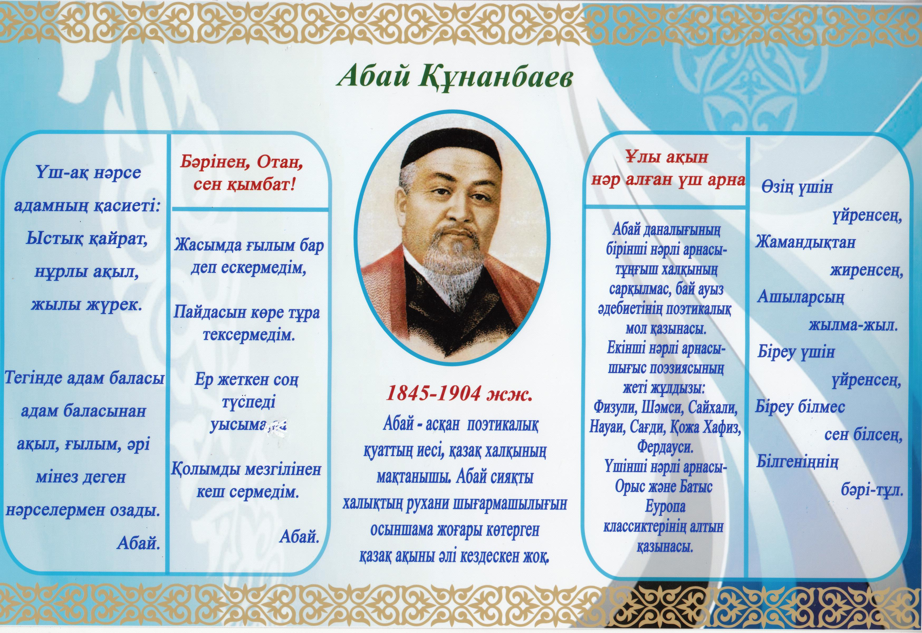

Slide 4
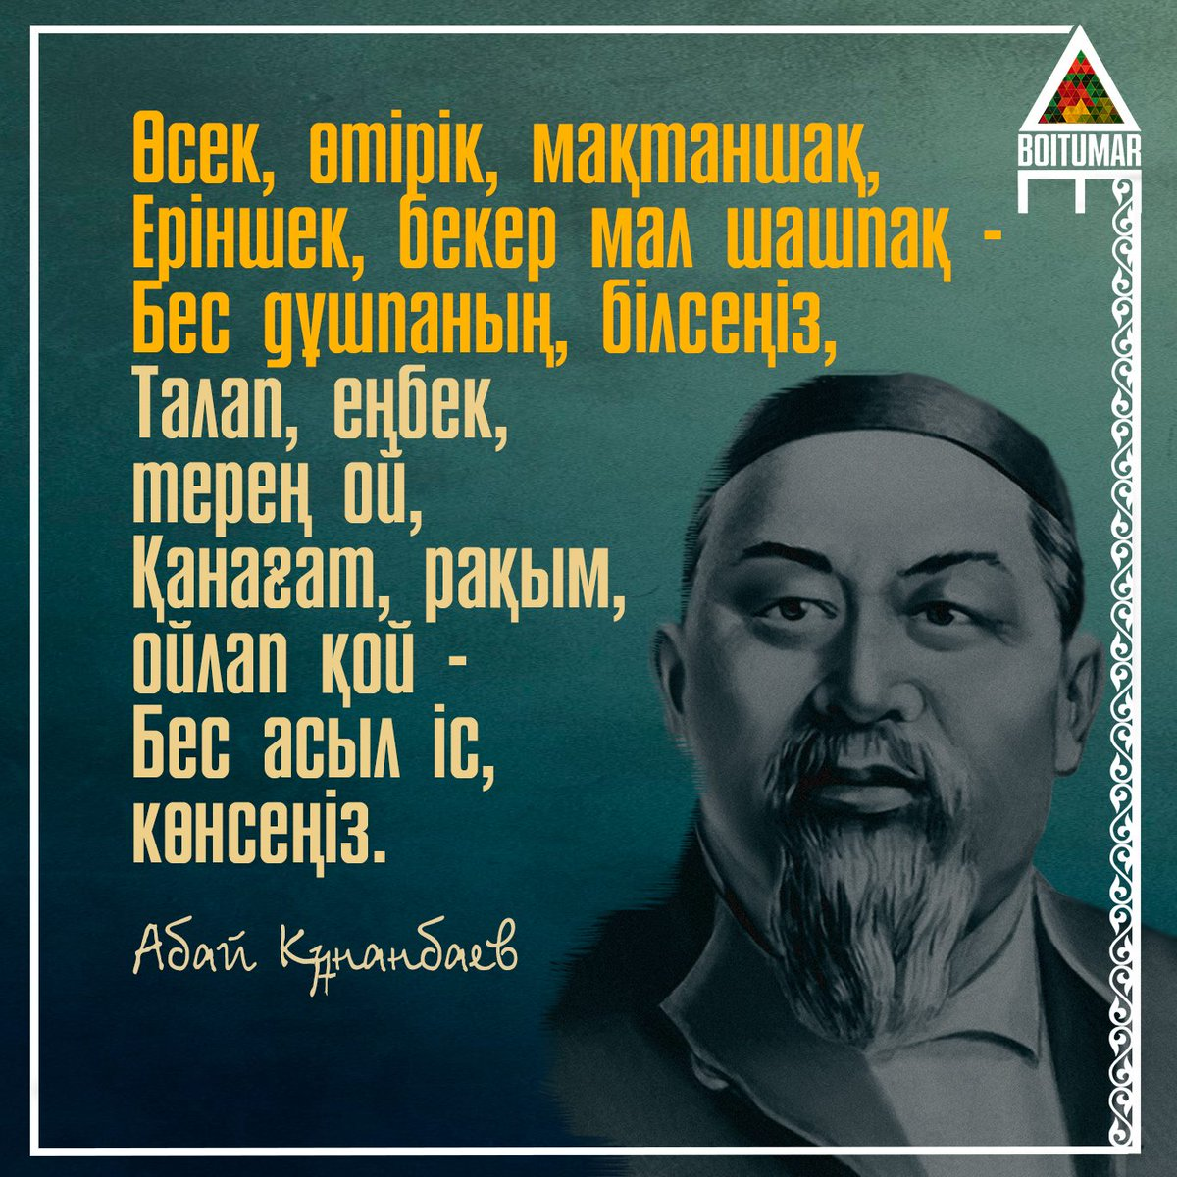

Slide 5
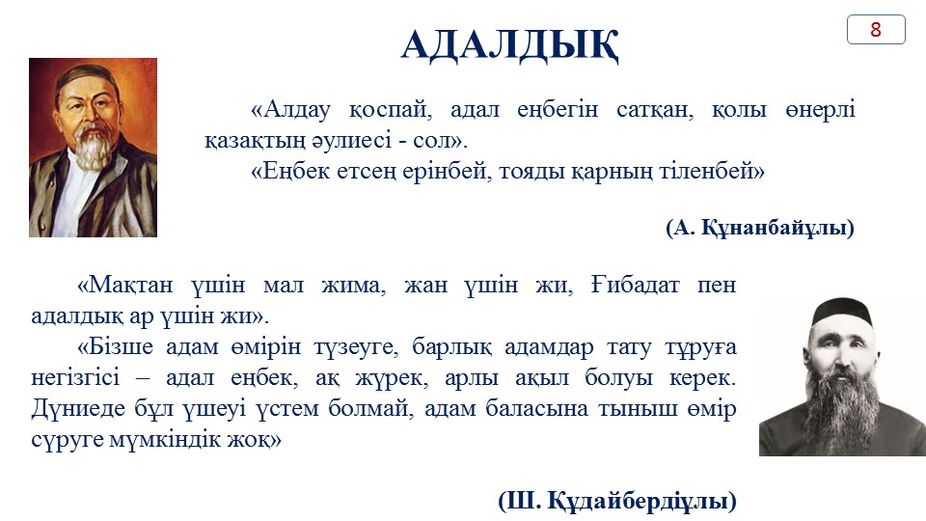

Slide 6


Slide 7
